Slide 1
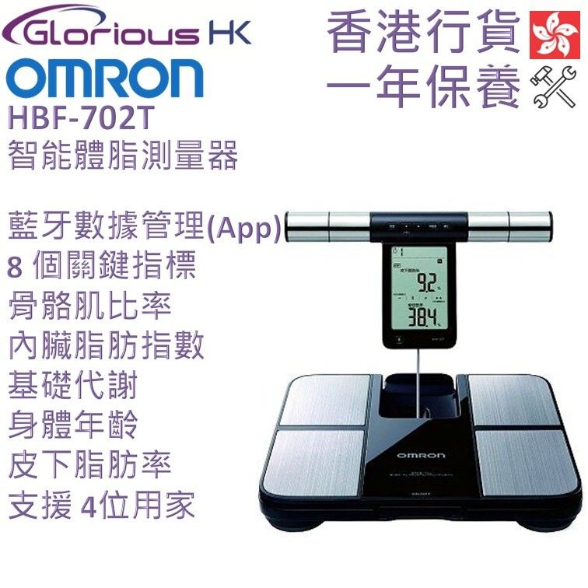
新品 Newsfeed 介紹
Week of 19/10
🔥 中熱度
9
歐姆龍 HBF-702T 藍牙體脂磅
H6588001（H6588001）
H6588001_S_Omron_HBF-702T
🔗 按 SKU 開啟 HKTVmall 產品頁
售價（估）
7月 GMV
7月銷量
$1,970
$5,910
3 件
💡 建議 Newsfeed 角度
• 體脂＋體重＋內臟脂肪一次量度，藍牙同步 App，主打「減肥要有數據」
• 官方產品片 93 萬 views，型號指名度高，適合做「開箱＋數據實測」內容
• 新年／婚禮前修身需求，配「30 日體脂追蹤」挑戰企劃
📦 HKTVmall 產品圖（參考）
📢 「Get more insights with OMRON Body Composition Monitor HBF-702T」931,915（2 年前）；「全面掌握身體數據！歐姆龍 HBF 702T 體脂計推薦｜居家健康管理好幫手」152,228（1 年前）；「OMRON 歐姆龍體脂計選購指南👉 六款CP值超高又必買的機種開箱｜【賴聊聊EP 56】」50,876（3 年前）——歐姆龍官方 HBF-702T 產品片 93 萬 views（2年前）＋中文體脂計推薦 15 萬（1年前），型號指名但非新片
📺 https://www.youtube.com/watch?v=z4GBj0SjaeA
Newsfeed Hot Items Dashboard ｜ fificheck.github.io/newsfeed-hot-items-dashboard ｜ 週一自動更新

